Slide 1
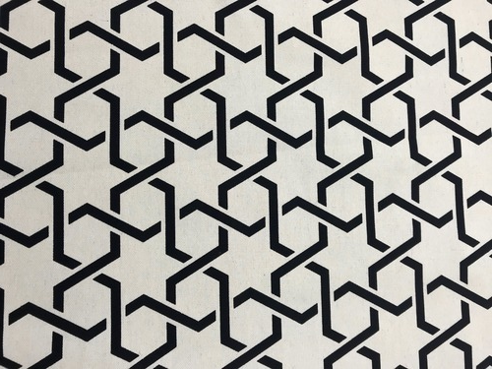
מגן דוד
אנו מכירים את המגן דוד בעיקר מהדגל שלנו וכאשר נדמיין אותו לרוב נראה אותו בצבעים של כחול ולבן.
אבל למעשה צורת המגן דוד קיים בתרבויות שונות ובצבעים שונים

Slide 2
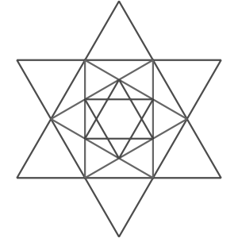
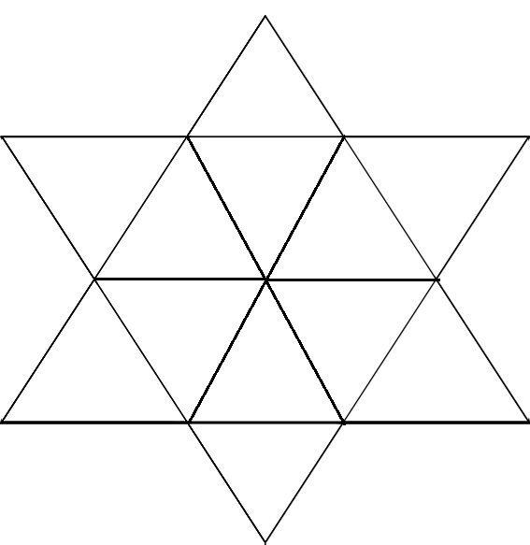
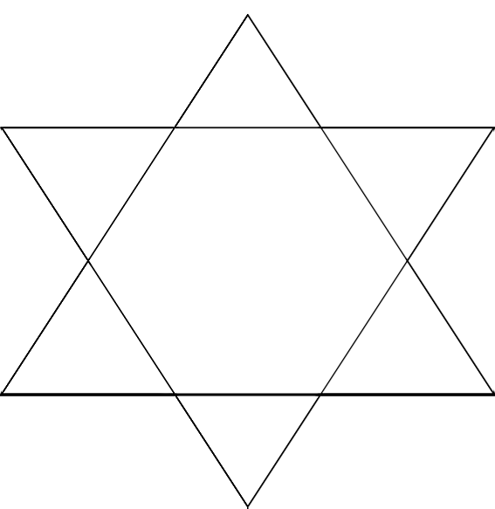
המגן דוד הוא צורה גאומטרית וסימטרית הבנויה מצורות גאומטיות. אם נפרק אותו לחלקים נוכל לראות זאת
זו צורה שבנויה מכמה משולשים בגדלים שונים היוצרים 3 צורות של מגן דוד אחד בתוך השני
זו צורה שבנויה מ12 משולשים שווים
זו הצורה שכולנו מכירים בנויה משנים משולשים שווים שמתמזגים זה בזה

Slide 3
אם נקח משולשים בגדלים שווים ובצבעים שונים נוכל ליצור שלל סוגי מגן דוד

